Slide 1
QuWAN vRouter Edition
新增支援 VMware ESXi 虛擬化平台
解決中小企業自動組網、雲端管理以及智慧路由的需求

Slide 2
大綱
ＱuWAN vRouter Edition 首發支援 VMware ESXi
市場唯一經濟型 SD-WAN 訂閱方案
超簡單快速啟用五步驟
QuWAN 滿足中小企業新時代組網需求
vRouter Edition

Slide 3
ＱuWAN vRouter Edition 首發支援 VMware ESXi 虛擬化平台
負擔體
QuWAN vRouter Edition 讓您手邊沒有 QNAP 設備一樣可以啟用QNAP SD-WAN !
vRouter Edition

Slide 4
QuWAN vRouter 適用於所有環境
在 ESXi 彈性分配硬體資源 (例: CPU, 記憶體, 網路埠, 等）給 vRouter，並搭配不同吞吐量的訂閱方案，讓 QuWAN vRouter 適用於所有環境！
設備 | 適用環境 | 支援形式 | 啟用方式 | 訂閱方案
VMware ESXi v7.0 | 所有環境 | QuWAN 虛擬機 | Join Key 和 QuWAN vRouter Edition | 根據需求的吞吐量訂閱
QHora-301W | 中小型辦公室 | 內建功能 | QuWAN 啟用頁面 | 免訂閱
QMiro-201W | 家庭方案 | 內建功能 | QuWAN 啟用頁面 | 免訂閱
Guardian Series PoE Switch | 連鎖店方案 | QuWAN 虛擬機 | QuWAN Agent | 免訂閱
QuCPE | 企業總部 | QuWAN 虛擬機 | Service Composer | 免訂閱
NAS | 中小型辦公室 | QuWAN 虛擬機 | QuWAN Agent | 免訂閱

Slide 5
使用 ZTP 多站點遠端佈署好方便！
在 QuWAN Orchestrator 一次建立多台 vRouter 的裝置和網路設定，將設定內容由 Join Key (一組編碼) 的方式 Email 至各站點負責人員
站點人員只需輸入 Join Key 就可快速啟用 QuWAN vRouter
台北
vRouter A Join Key
日本
vRouter B Join Key
vRouter C Join Key
新加坡

Slide 6
QuWAN vRouter Edition 成為 ESXi 平台上所有 VM 的最佳網關
QuWAN vRouter Edition 提供 L7 防火牆和 QoS，讓 ESXi 的 VM 流量都經由 QuWAN vRouter 分析，擋掉黑名單應用以及保留頻寬給指定的應用程式，保護您的資料安全！
QuWAN WAN
QuWAN WAN

Slide 7
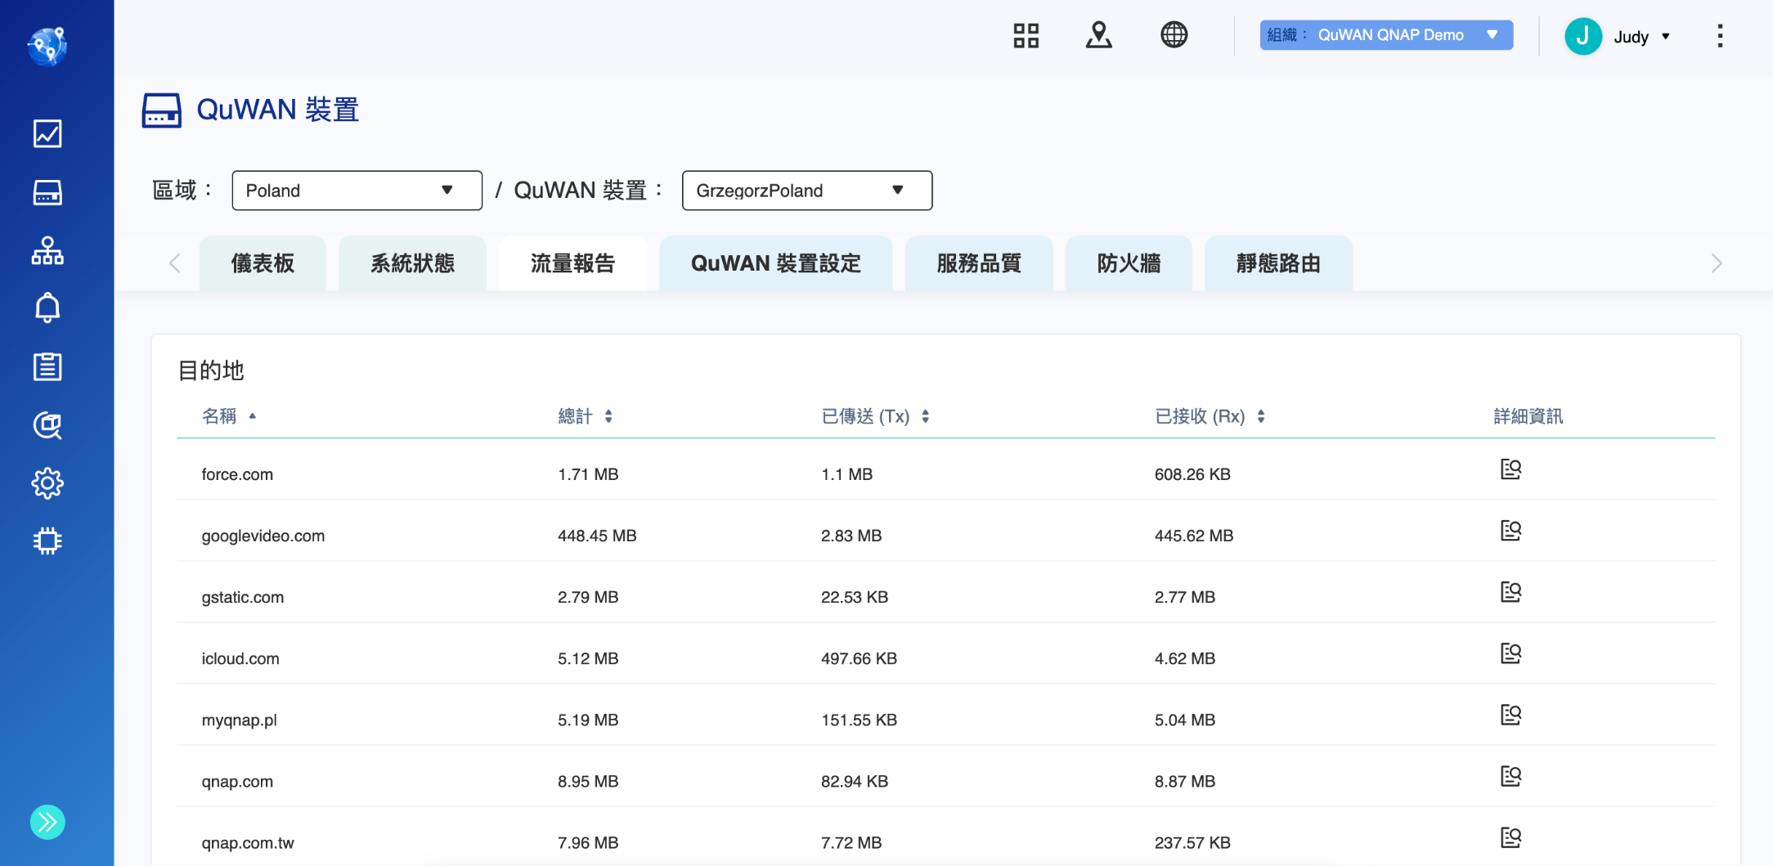
透過 QuWAN Orchestrator 管理 ESXi 所有 VM 的網路使用狀態
管理流量狀態和連線目的地

Slide 8
市場唯一 經濟型 SD-WAN 訂閱方案
市場唯一
經濟型 SD-WAN
訂閱方案

Slide 9
QuWAN vRouter Edition 訂閱特價零元起
在 QNAP Software Store 訂閱 QuWAN vRouter Edition
根據需求的網路吞吐量 (所有 WAN 總量）訂閱
提供 15Mbps 至 1Gbps 的年訂閱規格
一張訂閱啟動一台 QuWAN vRouter Edition
年訂閱
15Mbps
特價零元！
年訂閱
30Mbps
USD $7.99
年訂閱
50Mbps
USD $11.99
年訂閱
100Mbps
USD $14.99
特價零元！
年訂閱
250Mbps
USD $28.99
年訂閱
350Mbps
USD $33.99
年訂閱
500Mbps
USD $39.99
年訂閱
1Gbps
USD $49.99

Slide 10
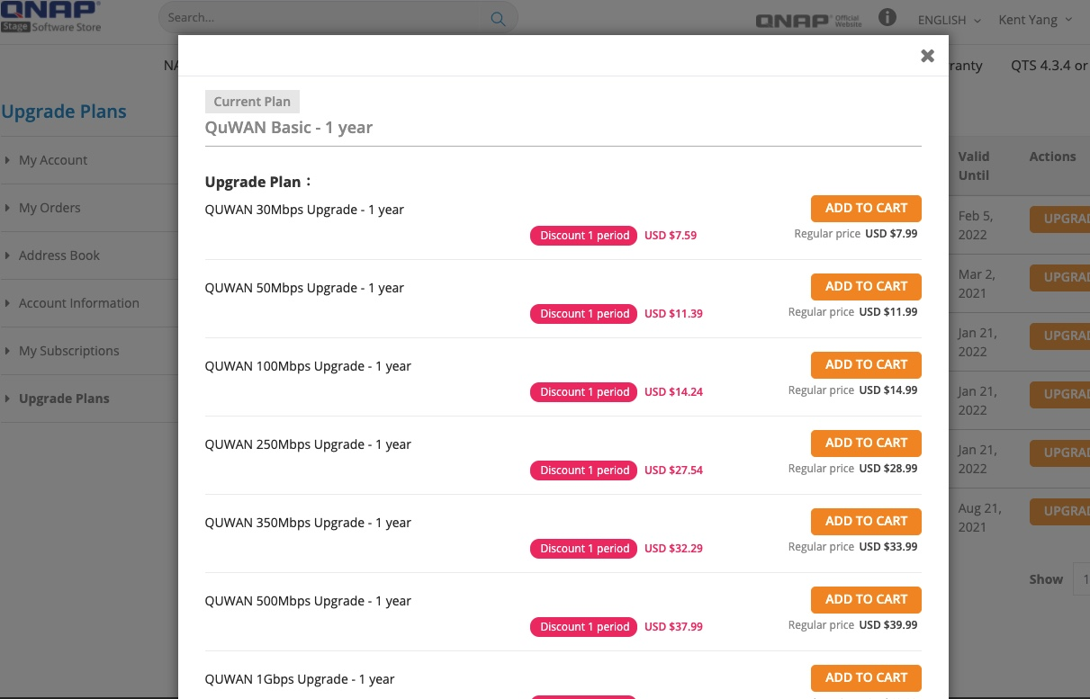
愈快升級訂閱可享優惠
流量不夠免擔心
直接於 QNAP Software Store 升級您的訂閱，升級再升級就有機會享第一年訂閱 最高八折起！
Up to
20%Off

Slide 11
超簡單 快速啟用五步驟
超簡單快速啟用四步驟

Slide 12
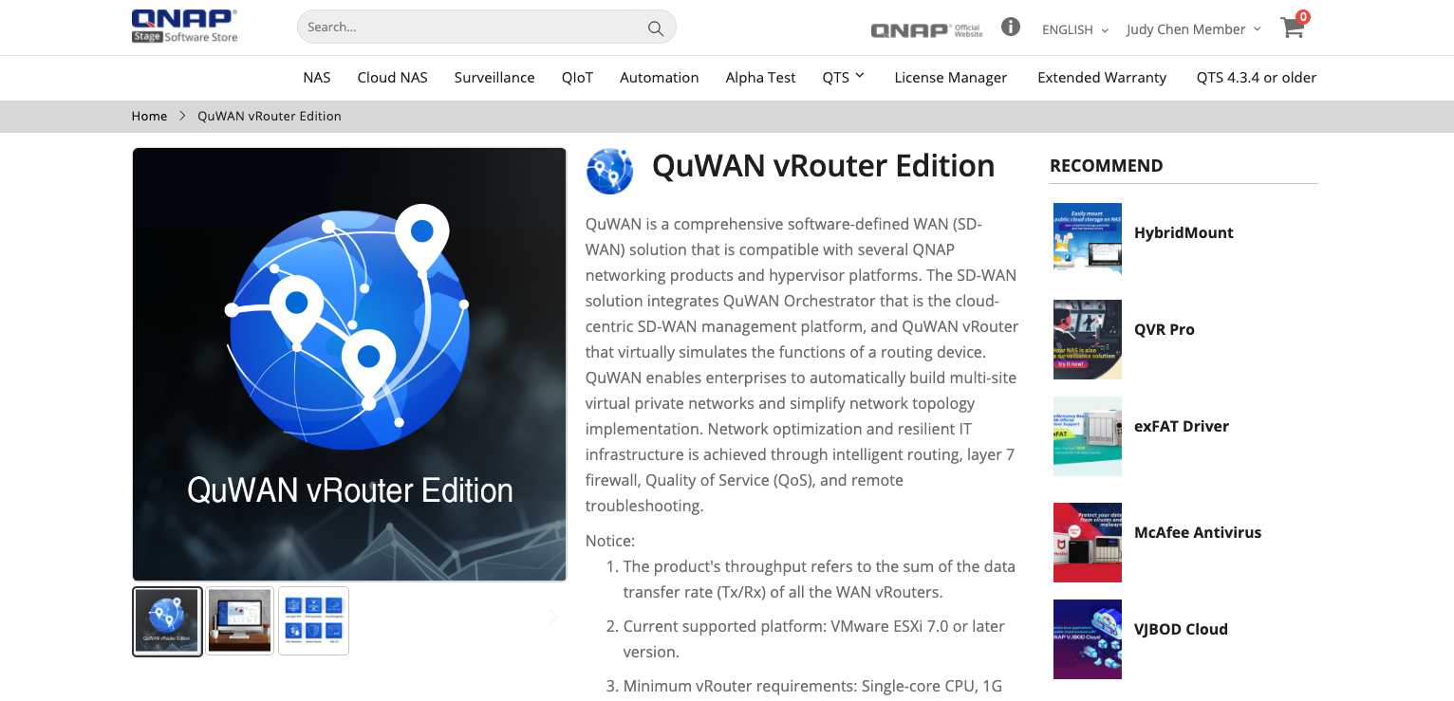
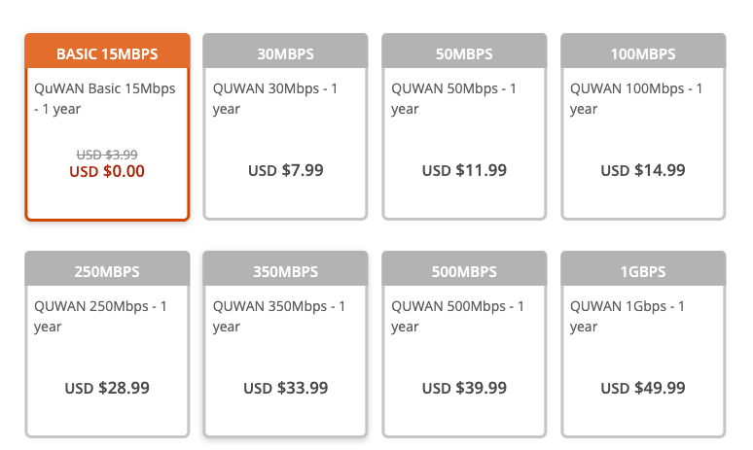
步驟1 - 購買訂閱
在 QNAP Software Store 訂閱 QuWAN vRouter Edition
網址: software.qnap.com/quwan.html

Slide 13
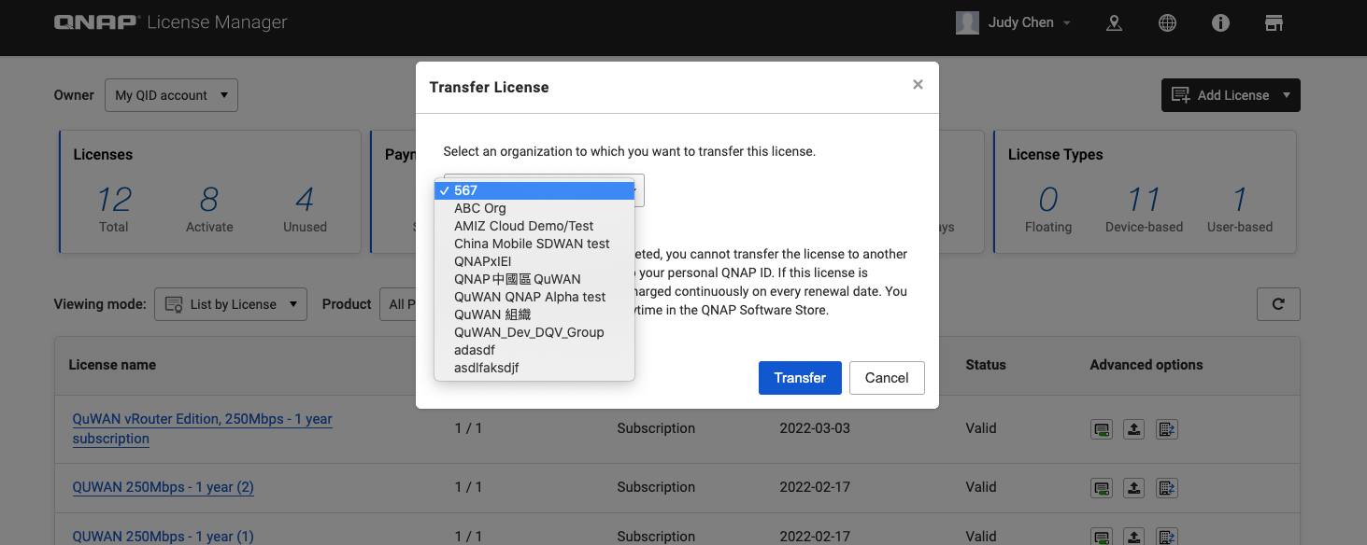
步驟2 - 將訂閱授權至組織
至 License Manager 將訂閱由個人轉至所屬的 QuWAN Orchestrator 組織

Slide 14
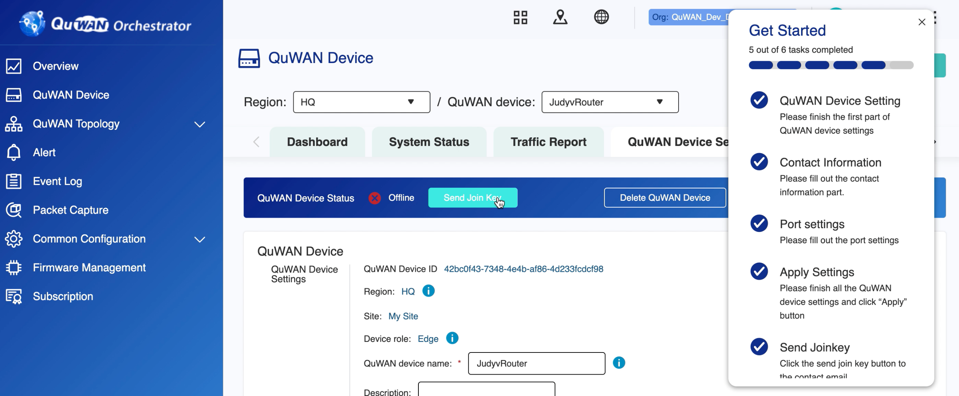
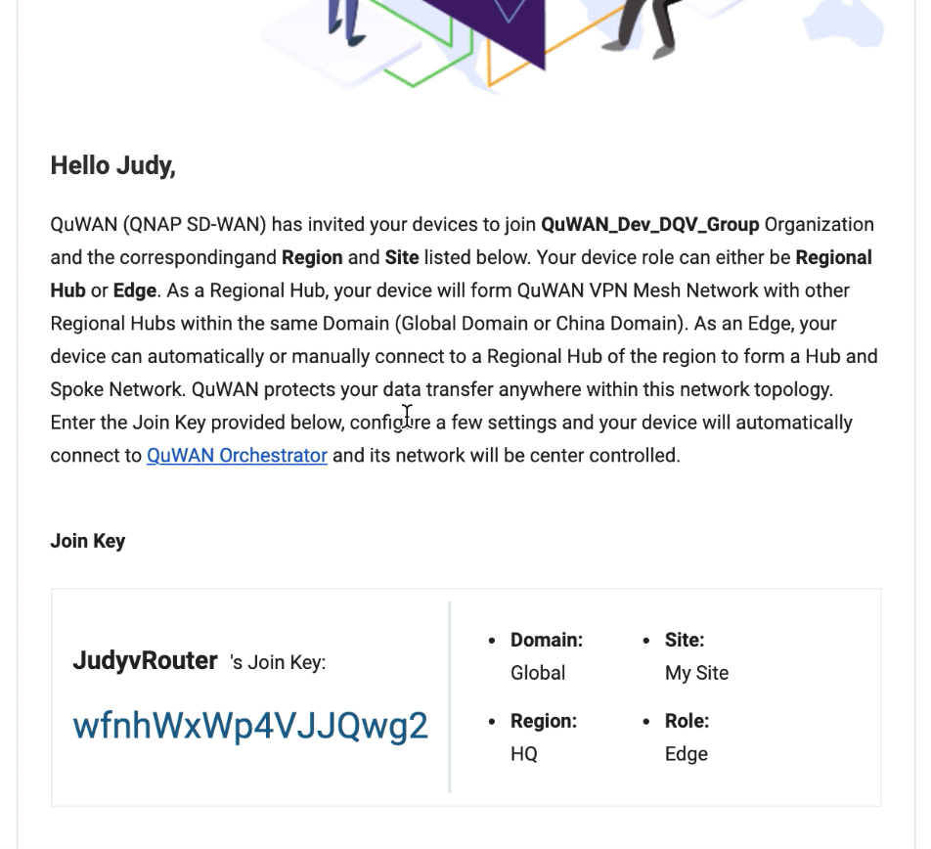
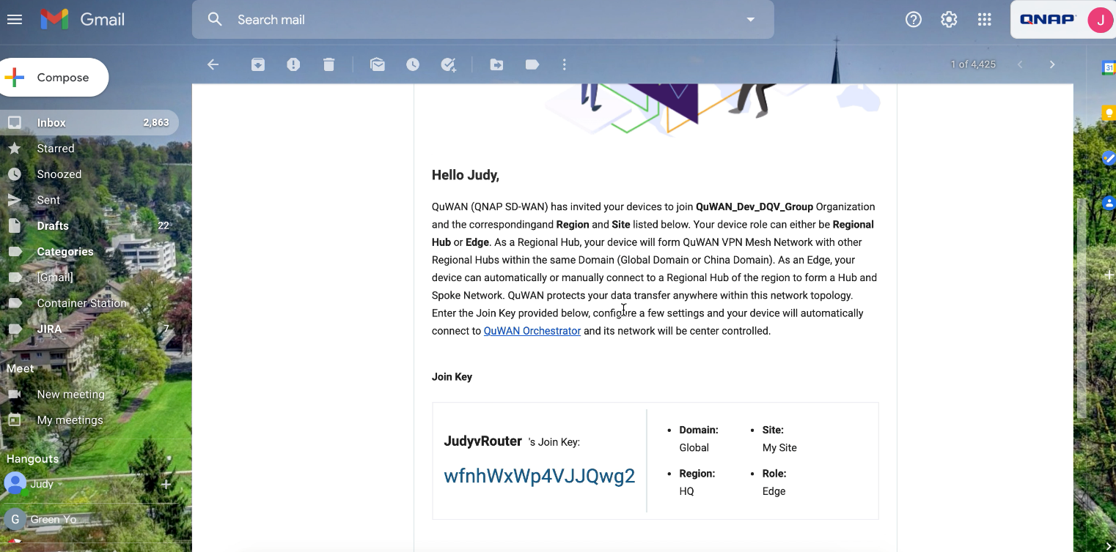
步驟3 - 建立 QuWAN vRouter Join Key
至 QuWAN Orchestrator 新增裝置並啟用訂閱
將所設定的訂閱、裝置和網路資訊透過 Join Key 的方式寄送到電子信箱

Slide 15
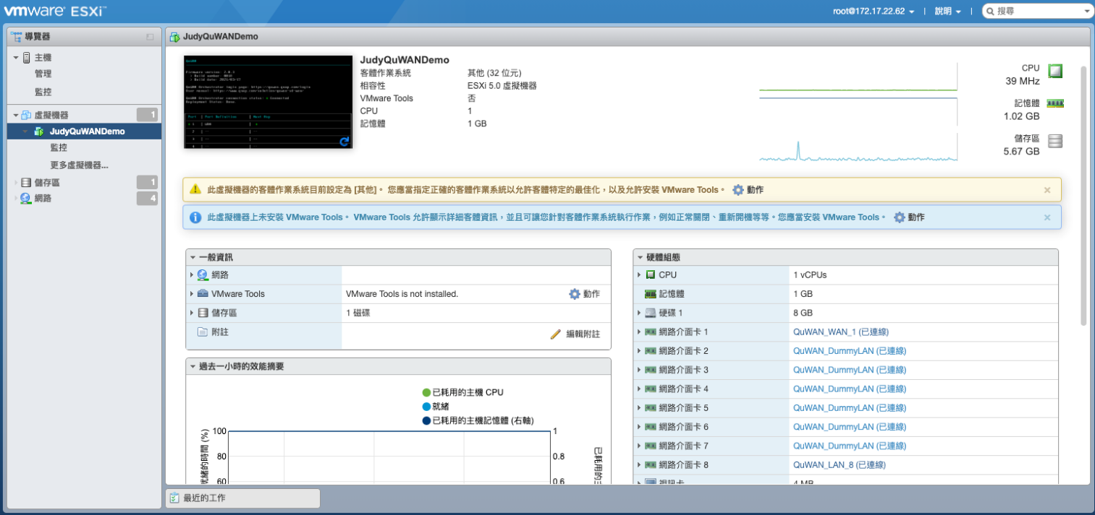
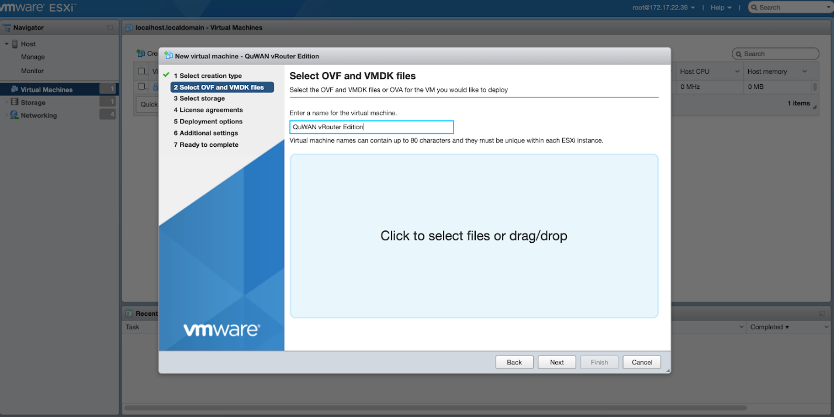
步驟4 - 在 ESXi 建立 QuWAN vRouter
於 QNAP Download Center 下載 vRouter VMware ESXi package
在 ESXi 新增 QuWAN 虛擬機，並建立相對應 Virtual Switch 和 Port Group
QuWAN vRouter 預設值 Port 1 為 WAN, Port 8 為 LAN

Slide 16
在 ESXi 建立 QuWAN vRouter 概念圖
VMware ESXi Server
Other virtual systems
Other virtual systems
QuWAN LAN
Adapter 8
QuWAN_LAN_8
Default LAN
QuWAN LAN_8
Phy NIC
vmnic0
Adapter 7
Adapter 6
QuWAN_Dummy_LAN
Configurable
QuWAN
Dummy_LAN
Phy NIC
vmnic1
PC Connection
Adapter 5
QuWAN WAN
Adapter 4
QuWAN_WAN_1
Default WAN
vSwitch0
Phy NIC
vmnic2
Adapter 3
Port Group
Virtual Switch
Phy NIC
vmnic3
ISP Internet
Adapter 2
Adapter 1

Slide 17
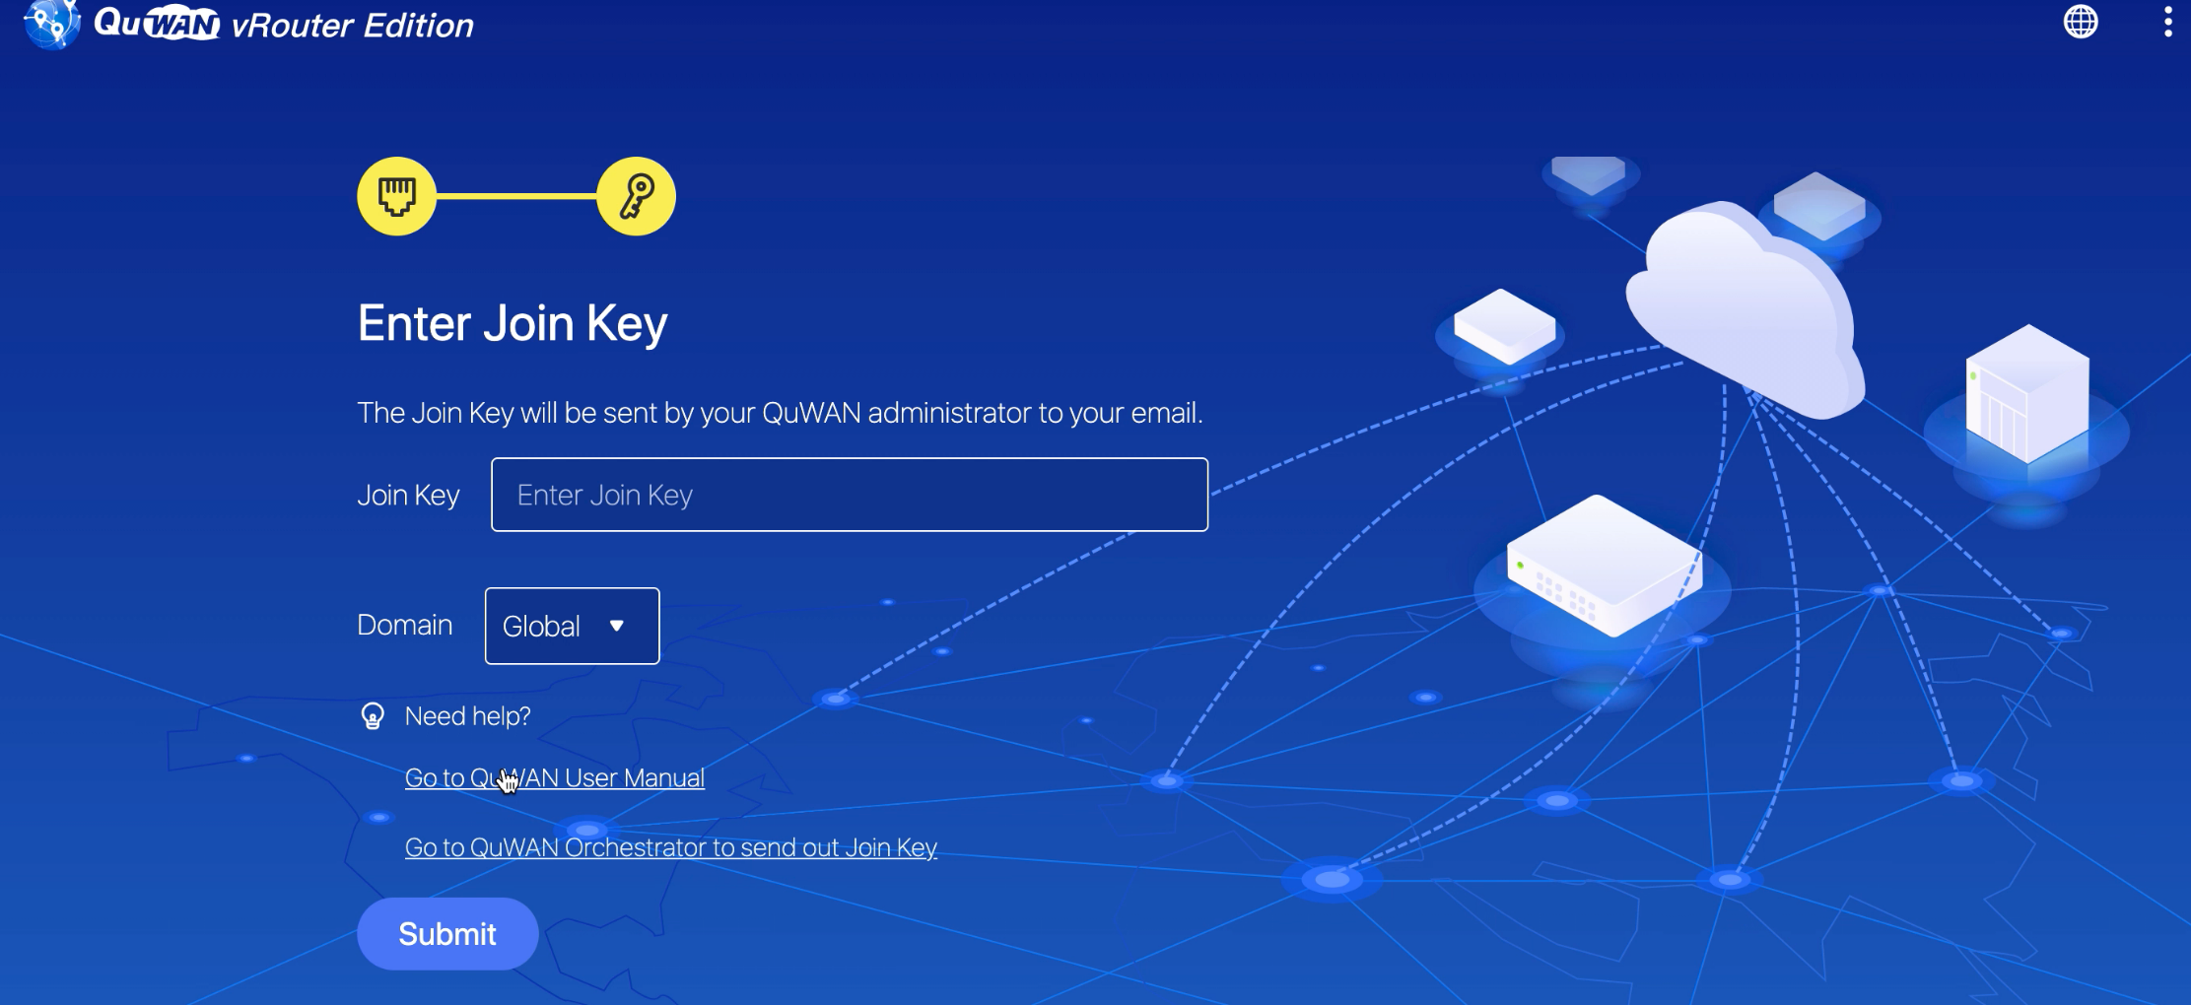
步驟 5 - 輸入 Join Key
將 PC 接在 QuWAN vRouter LAN 並開啟瀏覽器輸入 local.quwan
開啟 vRouter 的地端介面，設定網路並輸入 Join Key

Slide 18
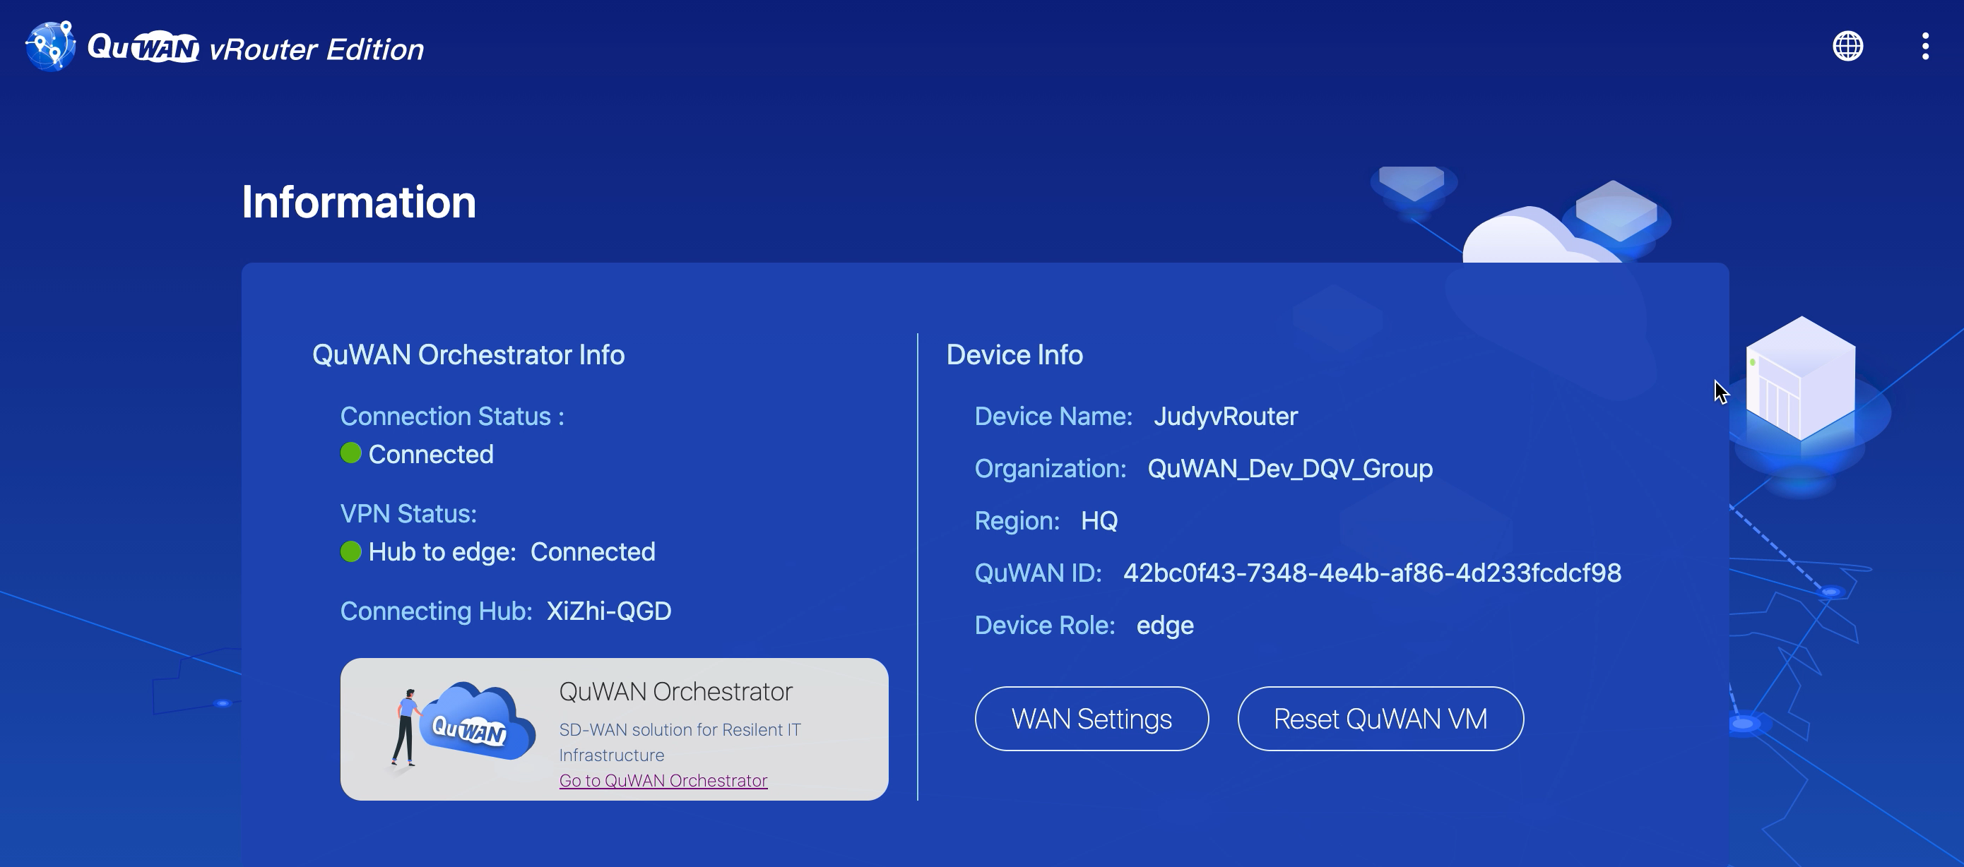
啟用完成！

Slide 19
QuWAN 滿足中小企業新時代組網需求
QuWAN 滿足中小企業新時代組網需求

Slide 20
疫情前 VPN 資源僅有少數人使用
QNAP SD-WAN 解決中小企業面對 Work From Home 帶來的困境
總部（內網流量）
分點辦公或外點人員（外網流量）
HQ
VPN
外點人員
東京
台北
外點人員

Slide 21
疫情爆發，VPN 需求大增 企業 VPN 架構難以負荷
大量外網流量
HQ
VPN
外點人員
東京
台北
居家上班
外點人員

Slide 22
困境一 大量內網流量必須透過企業外網交換
VPN 網路無法負荷大量外網人員與設備連線，時常斷線影響工作效率。
內網
外網
VPN
設備連 VPN
VPN
設計部門圖片存檔
VPN
PM 索取檔案
HQ
VPN
業務使用 ERP
外網 VPN 崩潰
VPN
RD 使用機器開發軟體
VPN
財務採購使用 ERP

Slide 23
困境二 缺乏有效方式管理大量外點設備連線
IT 無法管理設備使用狀態，且每個站點連線穩定度不同
並非每個員工懂設定機器和維修，出問題需花時間寄送設備
內網
外網
IT崩潰
VPN
設備連 VPN
VPN
設計部門圖片存檔
VPN
VPN
PM 索取檔案
HQ
VPN
業務使用 ERP
VPN
RD 使用機器開發軟體
VPN
財務採購使用 ERP

Slide 24
困境三 Site to Site VPN 設定繁雜，費時費工
頻繁交換資料的人員需自行組成 site to site VPN 網路
但設定不易，且需要專用設備，不易快速大量佈建
花費許多時間和人力設定
??
??
路由器
路由器
路由器
員工崩潰
路由器

Slide 25
困境四 專業 VPN 架構佈建成本過高
中小企業必須為了 Work From Home
而開始佈建 VPN 架構或是升級既有架構
企業主崩潰
$$

Slide 26
新時代中小企業私有網路架構應具備的特色
高彈性
拓撲設計
快速佈建
簡單設定
中小企業
可負擔的
佈建成本
滿足多站點和多設備連線
滿足不同類型連線
有效分散網路流量
使用 VNF 佈建
支援雲端管理
簡易佈建
建置成本低廉
成本可控可視

Slide 27
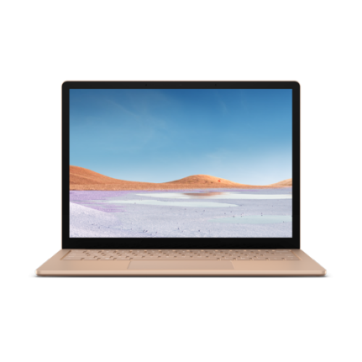
QNAP SD-WAN 解決方案滿足新時代組網需求
QuWAN 是完整的 SD-WAN 軟體解決方案，提供企業 IT 管理人簡易、快速、安全且高效的網路連線架構，可快速與多分點人員建立組網，具備雲端管理功能且極具成本效益。
自動組網
自動組網
QHora-301W
QVPN
QHora-301W
Orchestrator

Slide 28
自動化全域 VPN 組網
各部門組建私網，將網際網路當私網用。
保護企業的網路行為、機密檔案與語音以及影像傳輸!
快速組建高效率低成本的備援網路
影像或圖檔
材料製造站點
影像或圖檔
材料製造站點
德國
取用素材
存取資料
分享素材
分享素材
分享素材
分享編輯素材
日本
使用材料運算
軟體開發
材料編輯人員
使用材料運算軟體開發
材料編輯人員

Slide 29
彈性化網路拓撲 Mesh VPN
多點組網讓網路流量無需經過 HQ，像是 File Transfer 和 VoIP 可以直接在分點辦公室之間溝通傳輸，增加效率
使用 Hub 方式組網必須使用 Public IP
Hub 連線角色可自動和企業中 Global Domain 地區的 Hub 組成 Mesh VPN
Mesh VPN
HQ
Hub
分點辦公室
Mesh
Hub
QHora-301W
分點辦公室
分點辦公室
Hub
Hub

Slide 30
彈性化網路拓撲 Hub & Spoke
適合需求大型且快速延展的網路架構
Edge 之間資料交換必須經過 Hub
Edge 可使用 Public IP 或 Private IP 連線
Hub & Spoke
Hub
QHora-301W
Edge
Hub
Edge
Edge
Edge

Slide 31
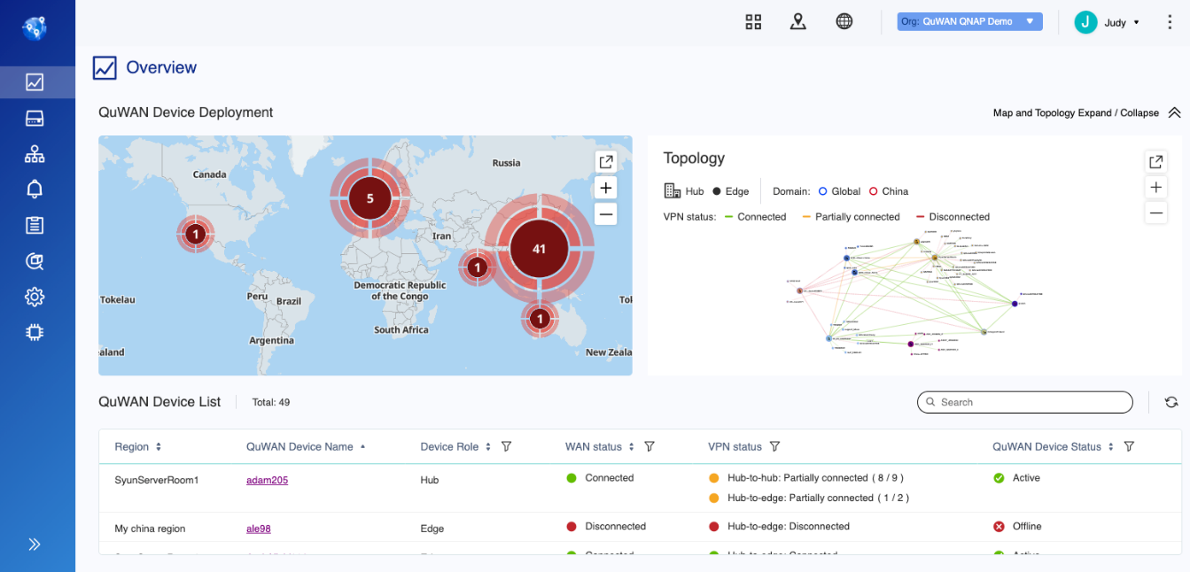
雲端平台解決多台設備管理問題
01
管理平台
即時通知
04
圖像化使用介面
同時執行各項參數設定
IT 人員
HQ IT Admin
02
機台地理位置
05
全域機台設定方便，節省人員一台一台設定
03
06
遠端故障排除
Ex, 封包擷取
一覽所有機器連線狀態

Slide 32
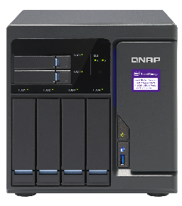
頻寬聚合使用增加傳輸速度
採用頻寬融合技術加速網路傳輸。
提供更快速的大檔案異地備份、遠端掛載檔案和資料分析處理。
ISP WAN 2
頻寬融合使用
ISP WAN 1

Slide 33
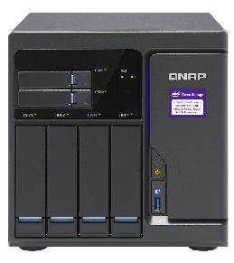
網路備援
多線路自動備援讓協同作業不中斷。
雲端管理平台即時顯示警示與通知管理人員。
Automatic failover can be achieved by combining multiple WAN connections from different ISPs for the mesh VPN network. When one of the ISP WAN connections goes down, the traffic will automatically be switched to another active path to ensure continuous connection.
ISP WAN 2
ISP WAN 2
10 G
10 G
Qhora-301W
Qhora-301W
ISP WAN 1
ISP WAN 1

Slide 34
網路負載平衡
透過 Multipath TCP (MPTCP) 技術自動偵測當下的網路抖動，延遲，和封包丟失狀況讓每一個封包走最佳的網路途徑至目的地，以此達到智慧路由和傳輸不中斷的連線
透過多 WAN 分配流量維持長時間高效率的傳輸
網路狀態佳！
ISP WAN 1
ISP WAN 2
ISP WAN 2
網路狀態欠佳！

Slide 35
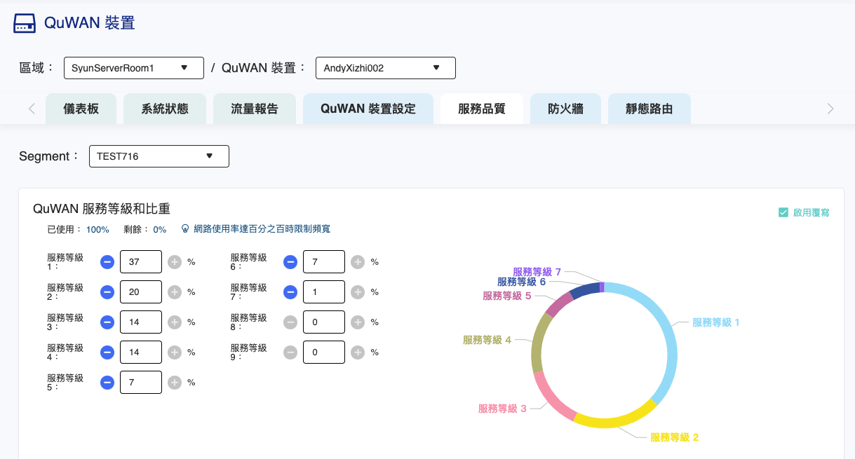
QuWAN QoS 幫您 自動保留頻寬給重要應用
頻寬用滿時，通訊會議、串流或資料備份不中斷
透過 QuWAN Orchestrator 設定應用程式的服務等級百分比，QuWAN vRouter 內建 DPI 引擎可自動偵測分辨應用程式，保留頻寬給重要的應用程式。
QoS
50% VoIP
30% ERP
20% File transfer

Slide 36
最佳軟路由保護您的資料安全
經過偵測，找到黑名單封包!
Match:
Pattern 3
Match:
Pattern 2
Match:
Pattern 1
採用深度封包檢測技術 (DPI, Deep Packet Inspection) 。
具備 L7 防火牆功能。根據應用層的特徵辨識與管控網路服務。
將特定應用列為黑名單，保障企業網路安全。
通過 DPI 引擎進行內容檢查
…
封包流向

Slide 37
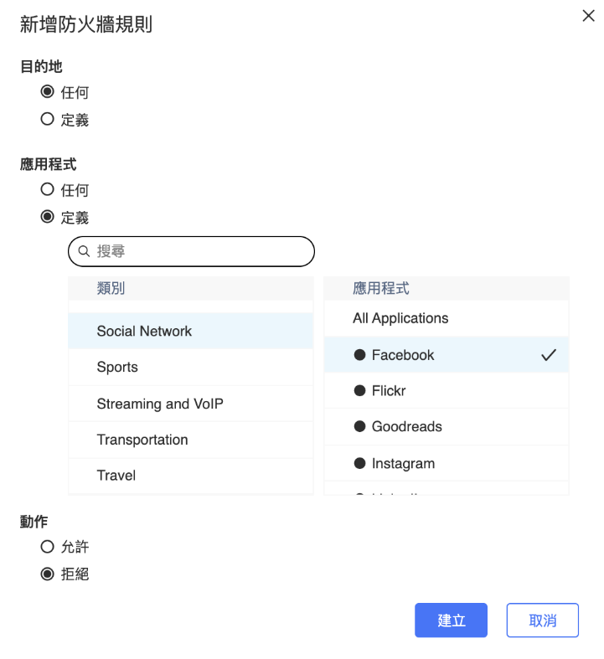
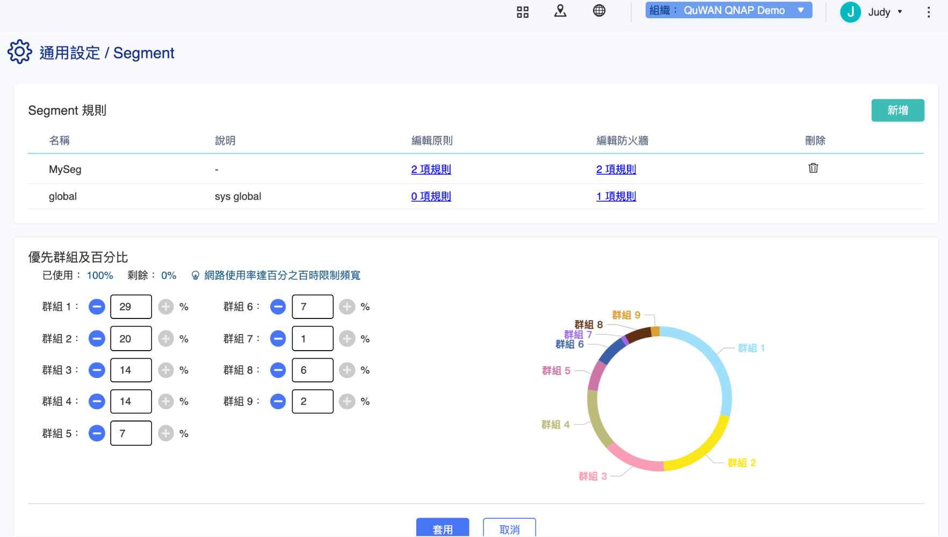
全域通用的防火牆設定
設定一次就全域通用的 Segment
設定全組織通用的防火牆以及應用程式優先順序
例如：組織中的 LAN 都不可訪問 Facebook, Youtube 等
管理上網使用行為以及資料傳輸流向！

Slide 38
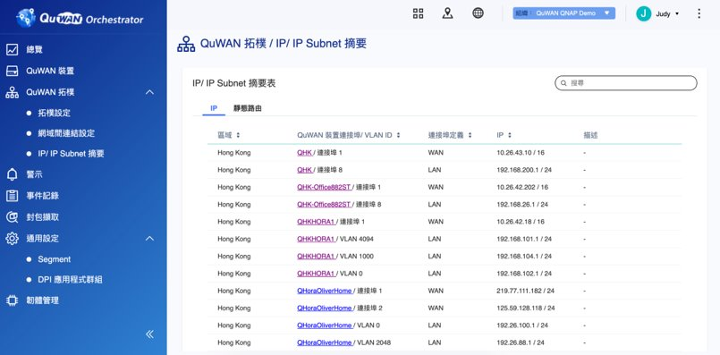
一覽企業層級網段的分配

Slide 39
QuWAN 網路拓撲
組 織
一個企業或客戶可稱為一個組織
Domain
分為兩大類：
全球與中國
區 域
Domain 中可設定多個區域
組 織
Global Domain
China Domain
美國
日本
北京
重慶

Slide 40
QuWAN 網路拓撲
Site
一間辦公室或一個啟用 QuWAN 的站點可以稱為 Site
裝 置
一台 QuWAN 為一個裝置
組 織
Global Domain
China Domain
美國
日本
北京
重慶
Site
Site
Site
Site
Site
Site
裝置
裝置
裝置
裝置
裝置
裝置
Site
Site
Site
Site
Site
Site
裝置
裝置
裝置
裝置
裝置
裝置

Slide 41
QuWAN 網路拓撲
區域中所有 Hub 自動組成 Mesh VPN
Ｈub 必須使用 Public IP
第一台加入區域的裝置必須為 Hub 並且使用 Public IP
第一台加入區域的裝置稱為 Primary Hub
Hub
組 織
Global Domain
China Domain
美東
日本
北京
重慶
Site
Site
Site
Site
Site
Site
Hub
Hub
Hub
Hub
Site
Site
Site
Site
Site
Site
Hub
Hub
Hub
Hub
Mesh
Mesh

Slide 42
QuWAN 網路拓撲
僅有 Private IP 的裝置可用 Edge 的角色連入組織
Edge 連上 QuWAN 網路時必須連接於一台 Hub。系統將自動將 Edge 連結至 Primary Hub
所有 Edge 的資料交換都必須經過 Hub
Edge
組 織
Global Domain
China Domain
美東
日本
北京
重慶
Site
Site
Site
Site
Site
Site
Edge
Hub
Hub
Hub
Hub
Edge
Hub & Spoke
Hub & Spoke
private IP
Site
Site
Site
Site
Site
Site
Edge
Hub
Hub
Hub
Hub
Edge

Slide 43
QuWAN 網路拓撲
基於中國法規的考量，將 QuWAN 網路分為全球區與中國區
全球區和中國區兩個 Domain 之間的專線須由客戶自行與中國電信公司申請的專線做設定連網
專線
組 織
Global Domain
China Domain
Region 美東
Region 日本
Region 北京
Region 重慶
Site
Site
Site
專 線
Site
Site
Site
Edge
Hub
Hub
Hub
Hub
Edge
Hub & Spoke
Site
Site
Site
Site
Site
Site
Edge
Hub
Hub
Hub
Hub
Edge
Mesh
Mesh

Slide 44
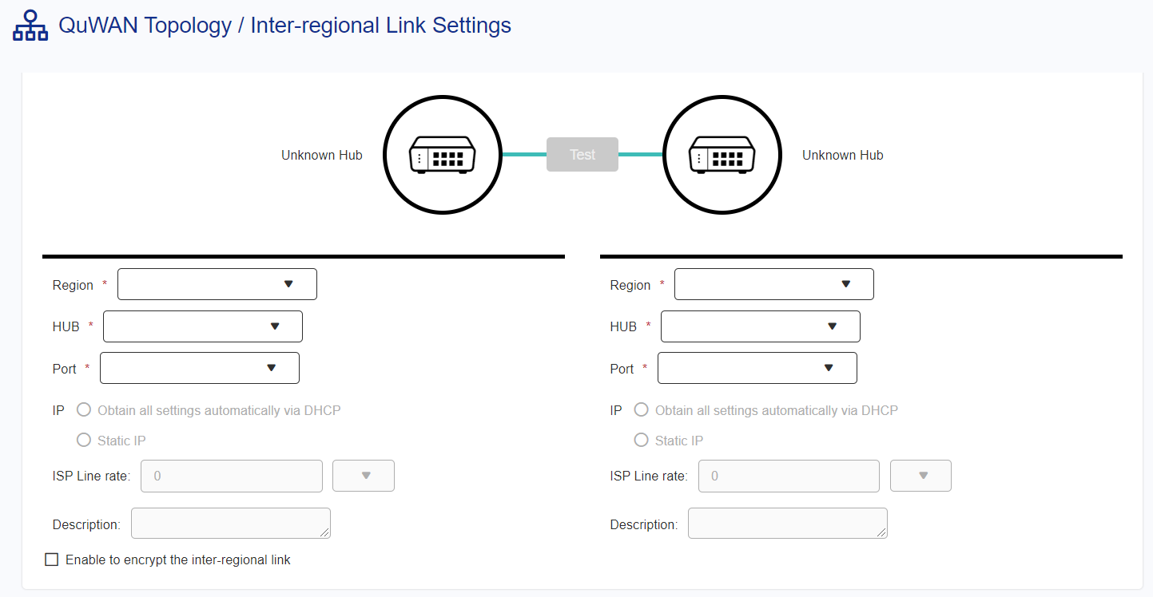
QuWAN 專線設定
QuWAN 專線設定
提供同時設定跨 Domain 的兩台 Hub 建立 Inter-regional Link 專線

